Slide 1
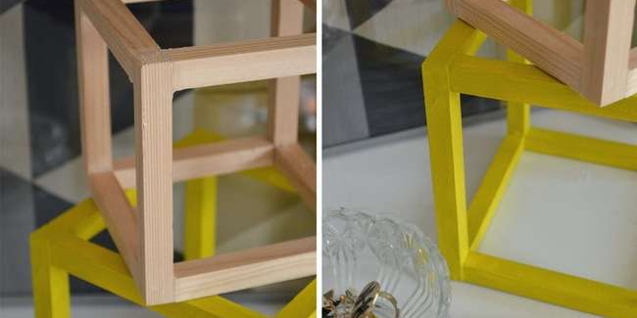

Projet « Baguette »
6ème SEGPA

Slide 2
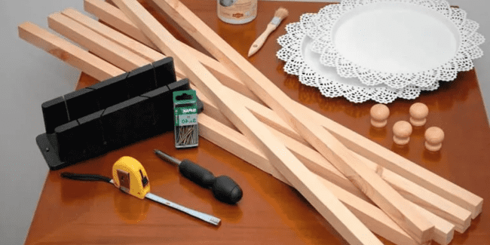
Etape 1 : situation problème
Que puis-je construire avec des baguettes ?

Slide 3
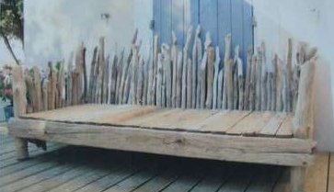
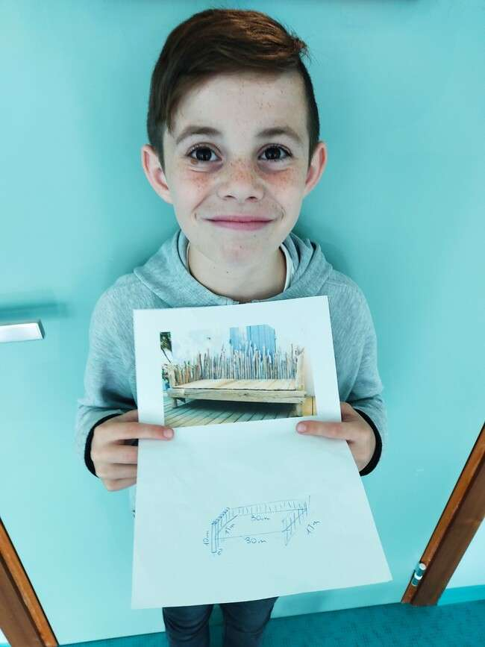
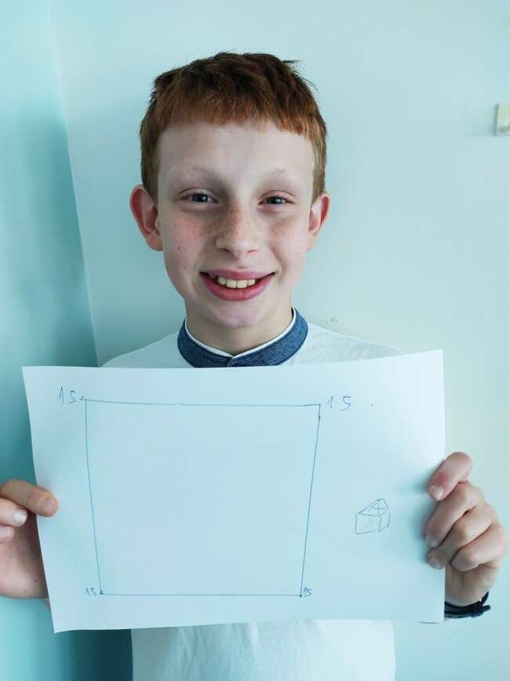
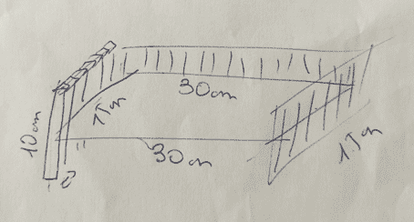
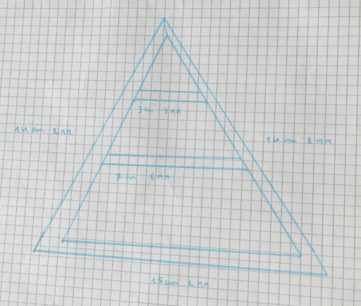
Les élèves font des recherches réalisent des plans

Slide 4
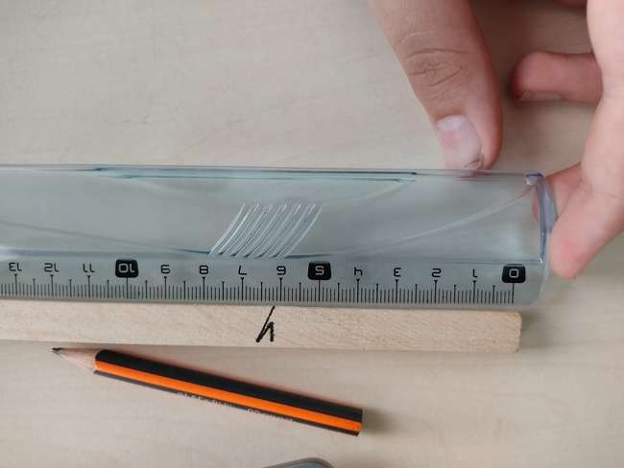
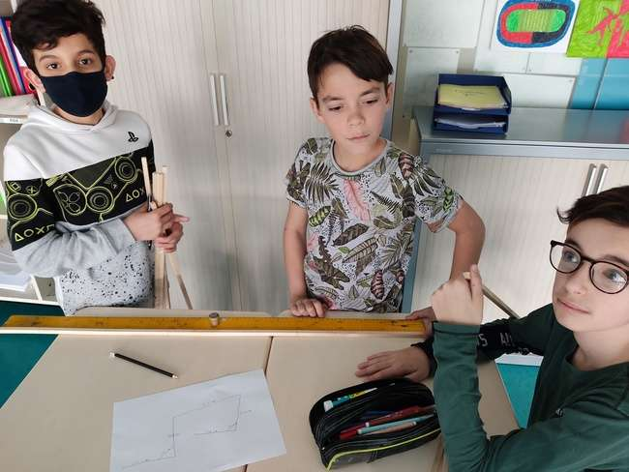
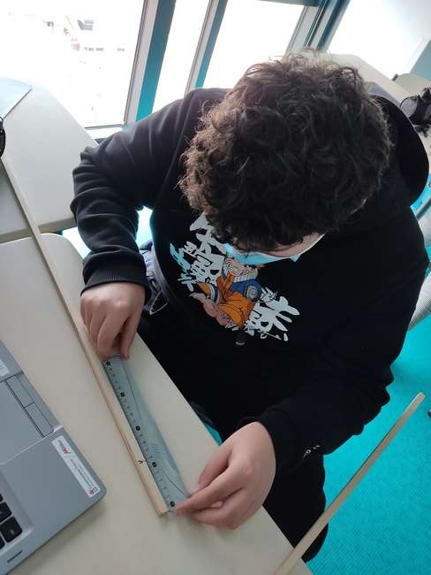
Etape 2 : Mesures et tracés

Slide 5
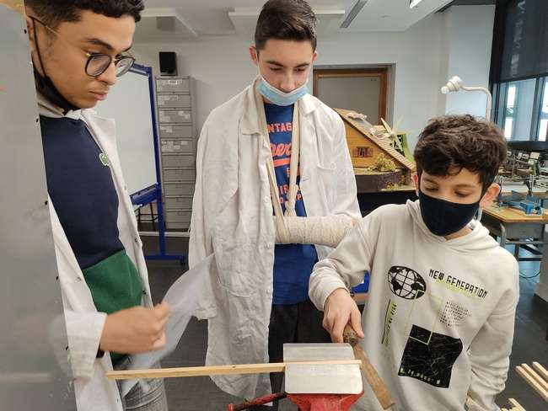
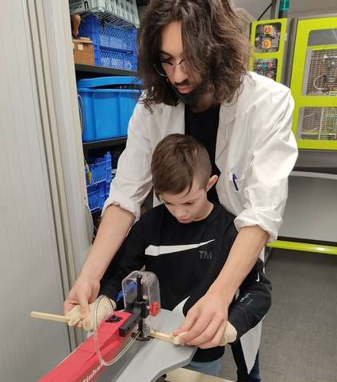
Etape 3 : Découpe en atelier avec l’aide des 1ère et de Mr BORRIGLIONE !

Slide 6
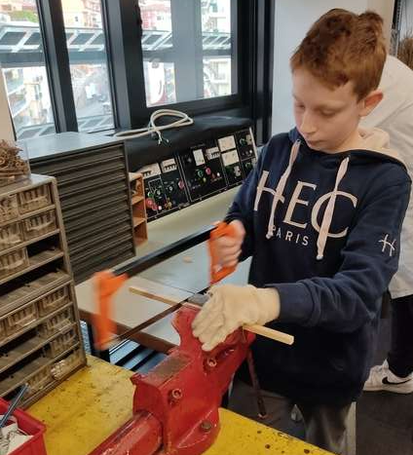
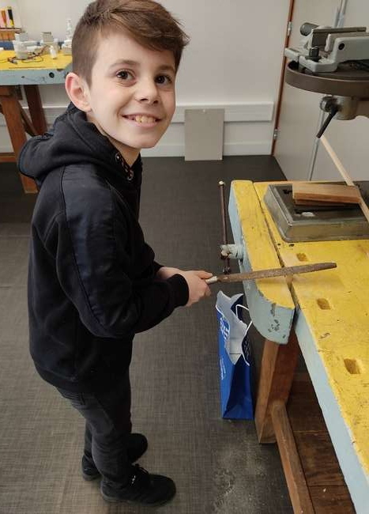

Slide 7
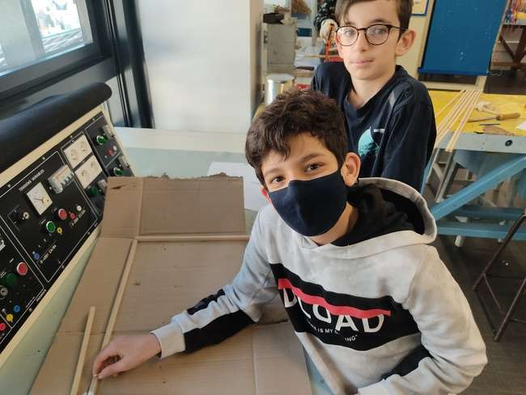
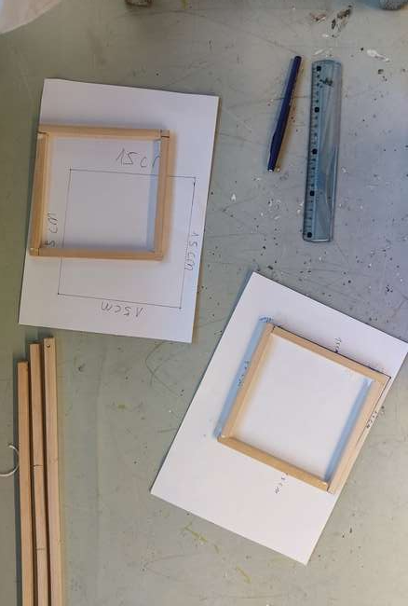
Assemblage
et collage

Slide 8
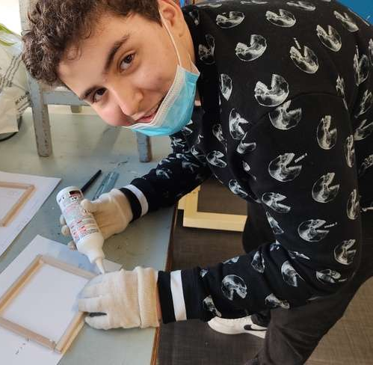
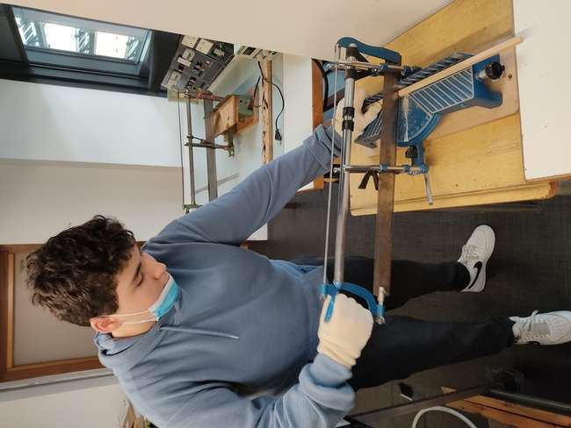

Slide 9
Finalisation et exposition des productions en classe
6ème SEGPA

Slide 10
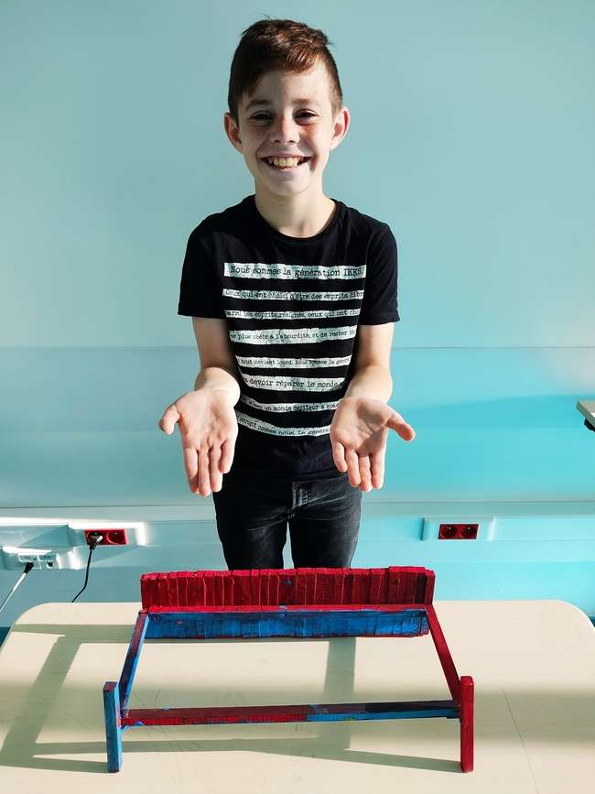
Le banc

Slide 11
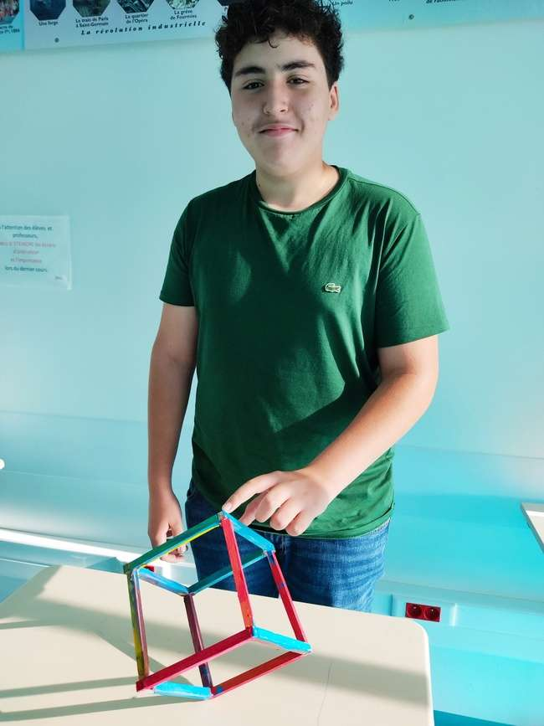
Le cube

Slide 12
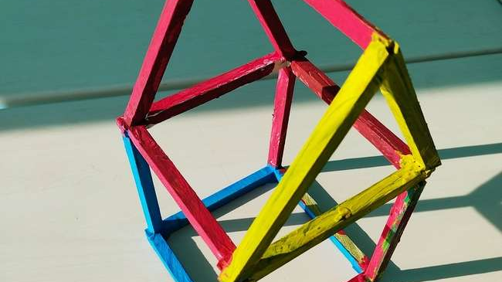
La maison

Slide 13
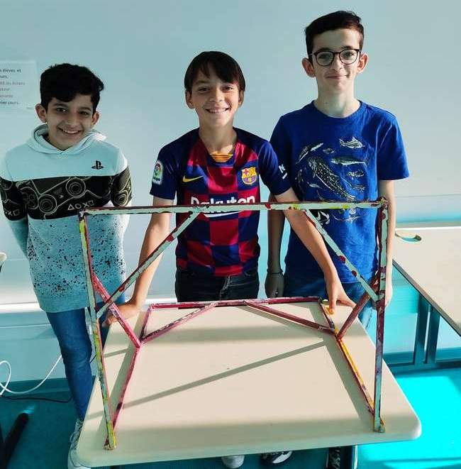
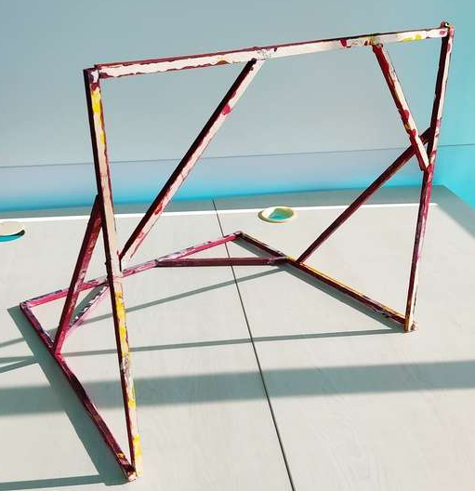
La cage de foot !

Slide 14
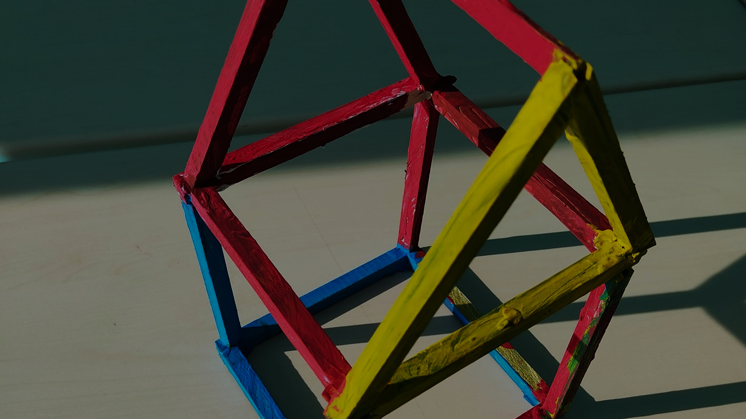
Compétences travaillées
Chercher
S’engager dans une démarche, observer, questionner, manipuler, expérimenter, émettre des hypothèses, en mobilisant des outils ou des procédures mathématiques déjà rencontrées, en élaborant un raisonnement adapté à une situation nouvelle
Modéliser
Utiliser les mathématiques pour résoudre quelques problèmes issus de situations de la vie quotidienne.
Représenter
Utiliser et produire des représentations de solides et de situations spatiales.
Raisonner
Résoudre des problèmes nécessitant l’organisation de données multiples ou la construction d’une démarche qui combine des étapes de raisonnement.
Calculer
Contrôler la vraisemblance de ses résultats
Communiquer
Expliquer sa démarche ou son raisonnement, comprendre les explications d’un autre et argumenter dans l’échange.

